Slide 1
2 AC
5
Thème 4
Mouvement et interactions
Leçon 1
Les actions mécaniques-notion de force
Tâche 2
Classer les actions exercées sur un corps en actions de contact et en actions à distance.

Slide 4

Repérage dans le chapitre
Identifier l’effet d’une action mécanique sur un corps à partir d’une observation.
Classer les actions exercées sur un corps en actions de contact et en actions à distance.
Déterminer les caractéristiques d’une force exercée par un dynamomètre
Utiliser la condition d’équilibre pour déterminer les caractéristiques d’une force.
Prévoir l’effet, sur un corps initialement en équilibre, des forces qui se compensent et de celles qui ne se compensent pas.

Slide 5
Orientations didactiques
Tâche à réussir
La tâche principale de cette séance repose sur l’objectif :
« Classer les actions exercées sur un corps en actions de contact et en actions à distance.».
Stratégie
Partir de situations familières : pousser une porte, tirer un sac, aimant qui attire un trombone.
Faire observer que certaines actions nécessitent un contact, alors que d’autres se font à distance.
Utiliser un tableau de classement : action de contact / action à distance.
Faire justifier chaque réponse par une phrase simple : « il y a contact » ou « il n’y a pas contact ».
Conceptions erronées
des élèves
Penser qu’une action nécessite toujours un contact direct.
Confondre action mécanique et mouvement.
Croire qu’un aimant agit seulement s’il touche l’objet.
Classer une action sans observer la présence ou l’absence de contact.

Slide 6
5 min
10 min
15 min
10 min
10 min
05 min

Slide 7
10 min

Slide 8
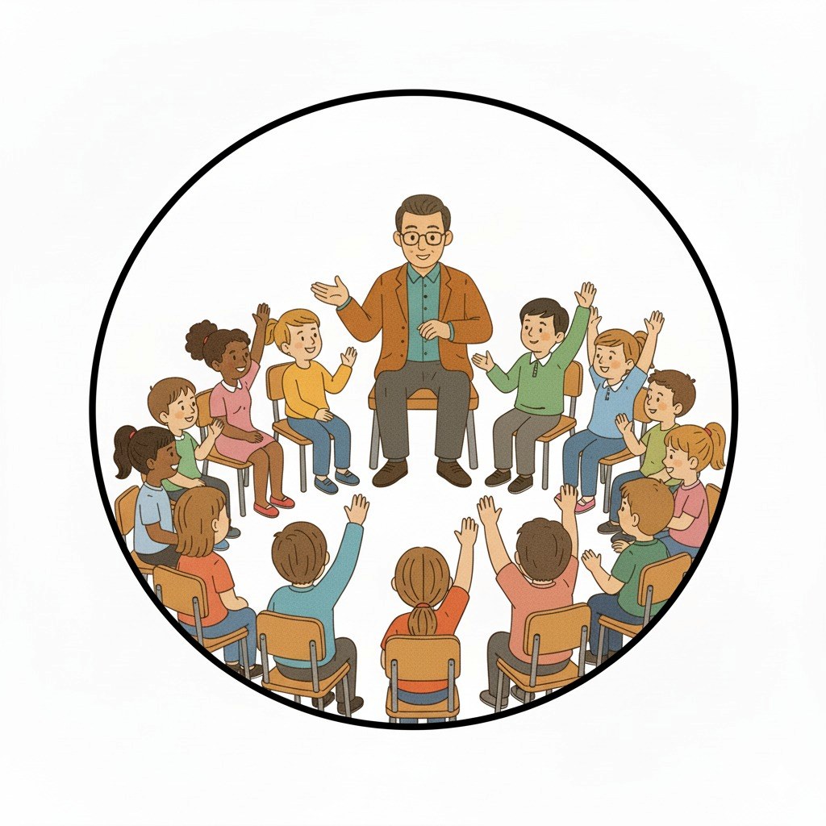
O
Réactivation des prérequis
(6 min)

Slide 9

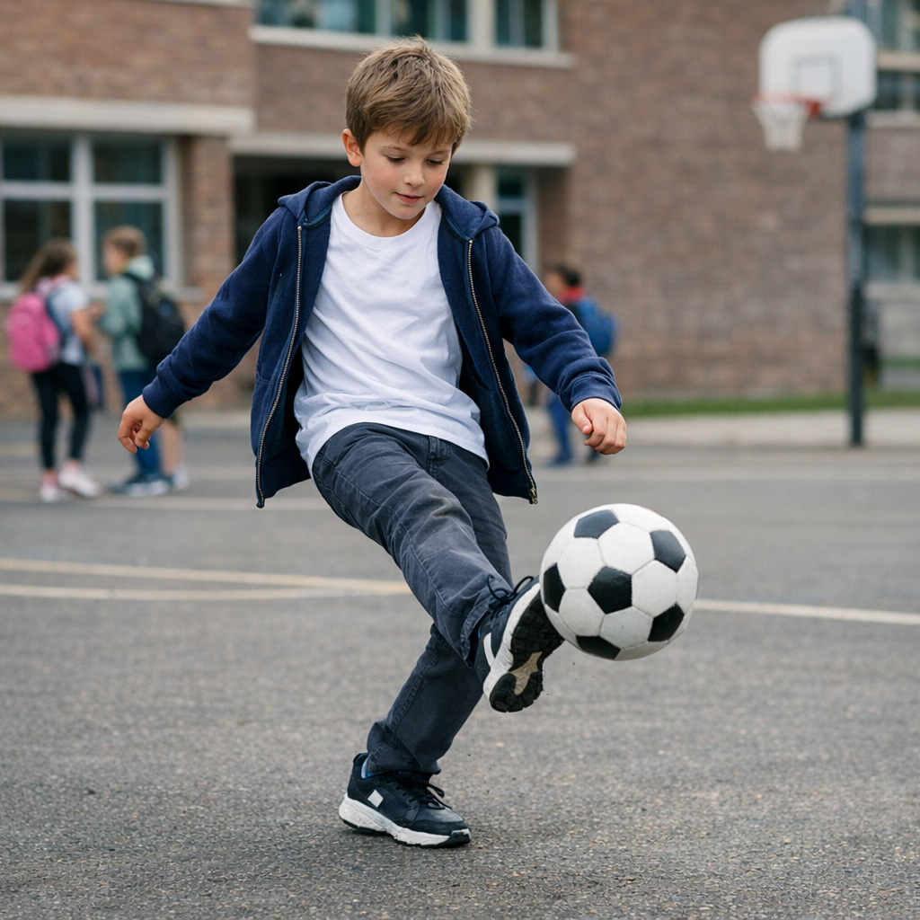
Nous allons faire un rappel de ce que vous avez déjà étudié. Choisir l’affirmation correcte.
Les élèves répondent sur leurs ardoises. L’enseignant·e reformule ou utilise l’alternance linguistique pour assurer la compréhension.
Qui agit sur le ballon ?
A
Le pied
B
Le sol

Slide 10

Le pied agit sur le ballon qui se met en mouvement.
Les élèves répondent sur leurs ardoises. L’enseignant·e reformule ou utilise l’alternance linguistique pour assurer la compréhension.
Qui agit sur le ballon ?
A
Le pied
B
Le sol

Slide 11
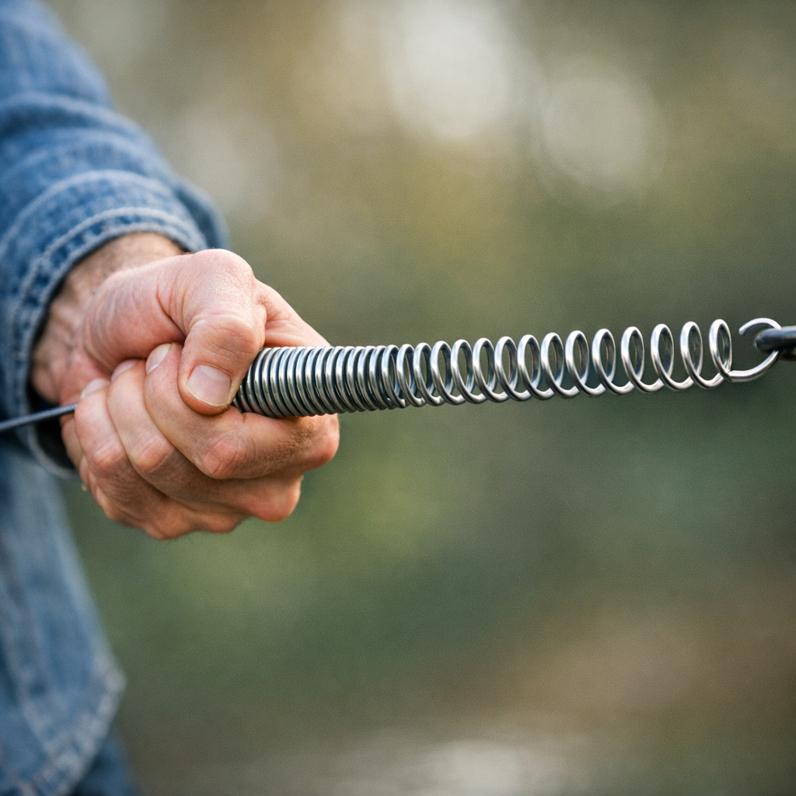
Choisir la bonne réponse.
Les élèves répondent sur leurs ardoises. L’enseignant·e reformule ou utilise l’alternance linguistique pour assurer la compréhension.
La main touche-t-elle le ressort ?
A
Oui
B
Non

Slide 12
La main touche le ressort , on peut dire que la main est en contact avec le ressort.
Les élèves répondent sur leurs ardoises. L’enseignant·e reformule ou utilise l’alternance linguistique pour assurer la compréhension.
La main touche-t-elle le ressort ?
A
Oui
B
Non

Slide 13
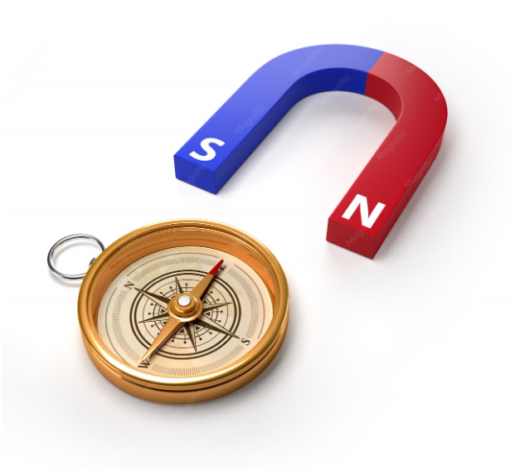
Choisir la bonne réponse.
Les élèves répondent sur leurs ardoises. L’enseignant·e reformule ou utilise l’alternance linguistique pour assurer la compréhension.
L’aimant agit-il sur la boussole par contact ?
A
Oui
B
Non

Slide 14
Même sans toucher, l’aimant agit directement sur la boussole.
Les élèves répondent sur leurs ardoises. L’enseignant·e reformule ou utilise l’alternance linguistique pour assurer la compréhension.
L’aimant agit-il sur la boussole par contact ?
A
Oui
B
Non

Slide 15

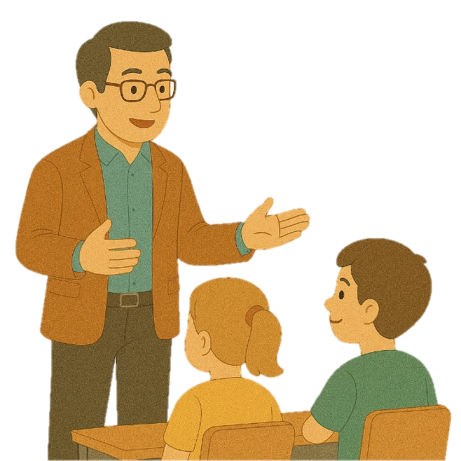
O
Déclaration de l’objectif
(2 min)

Slide 16
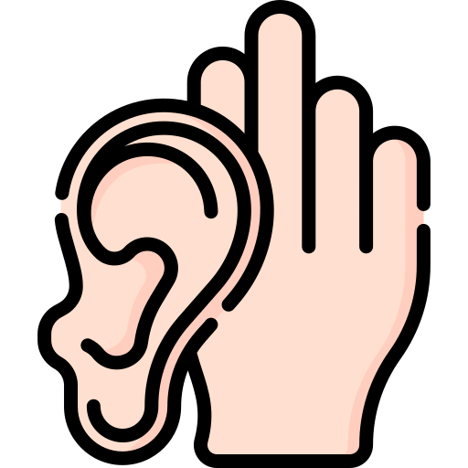

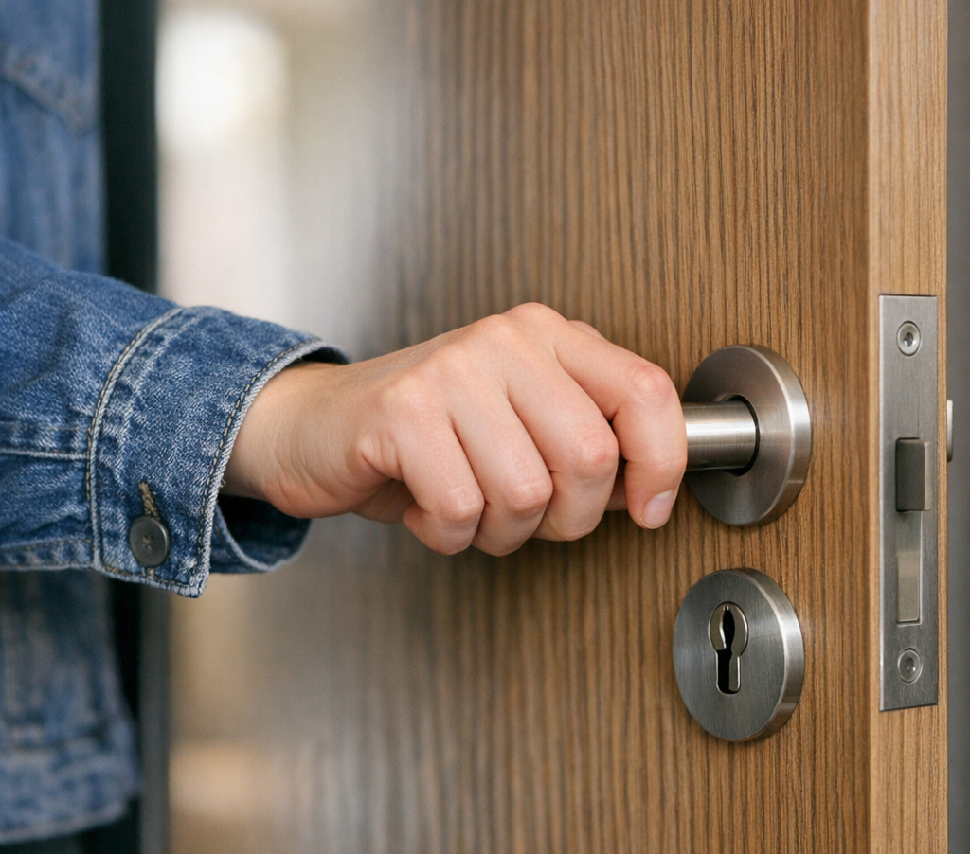
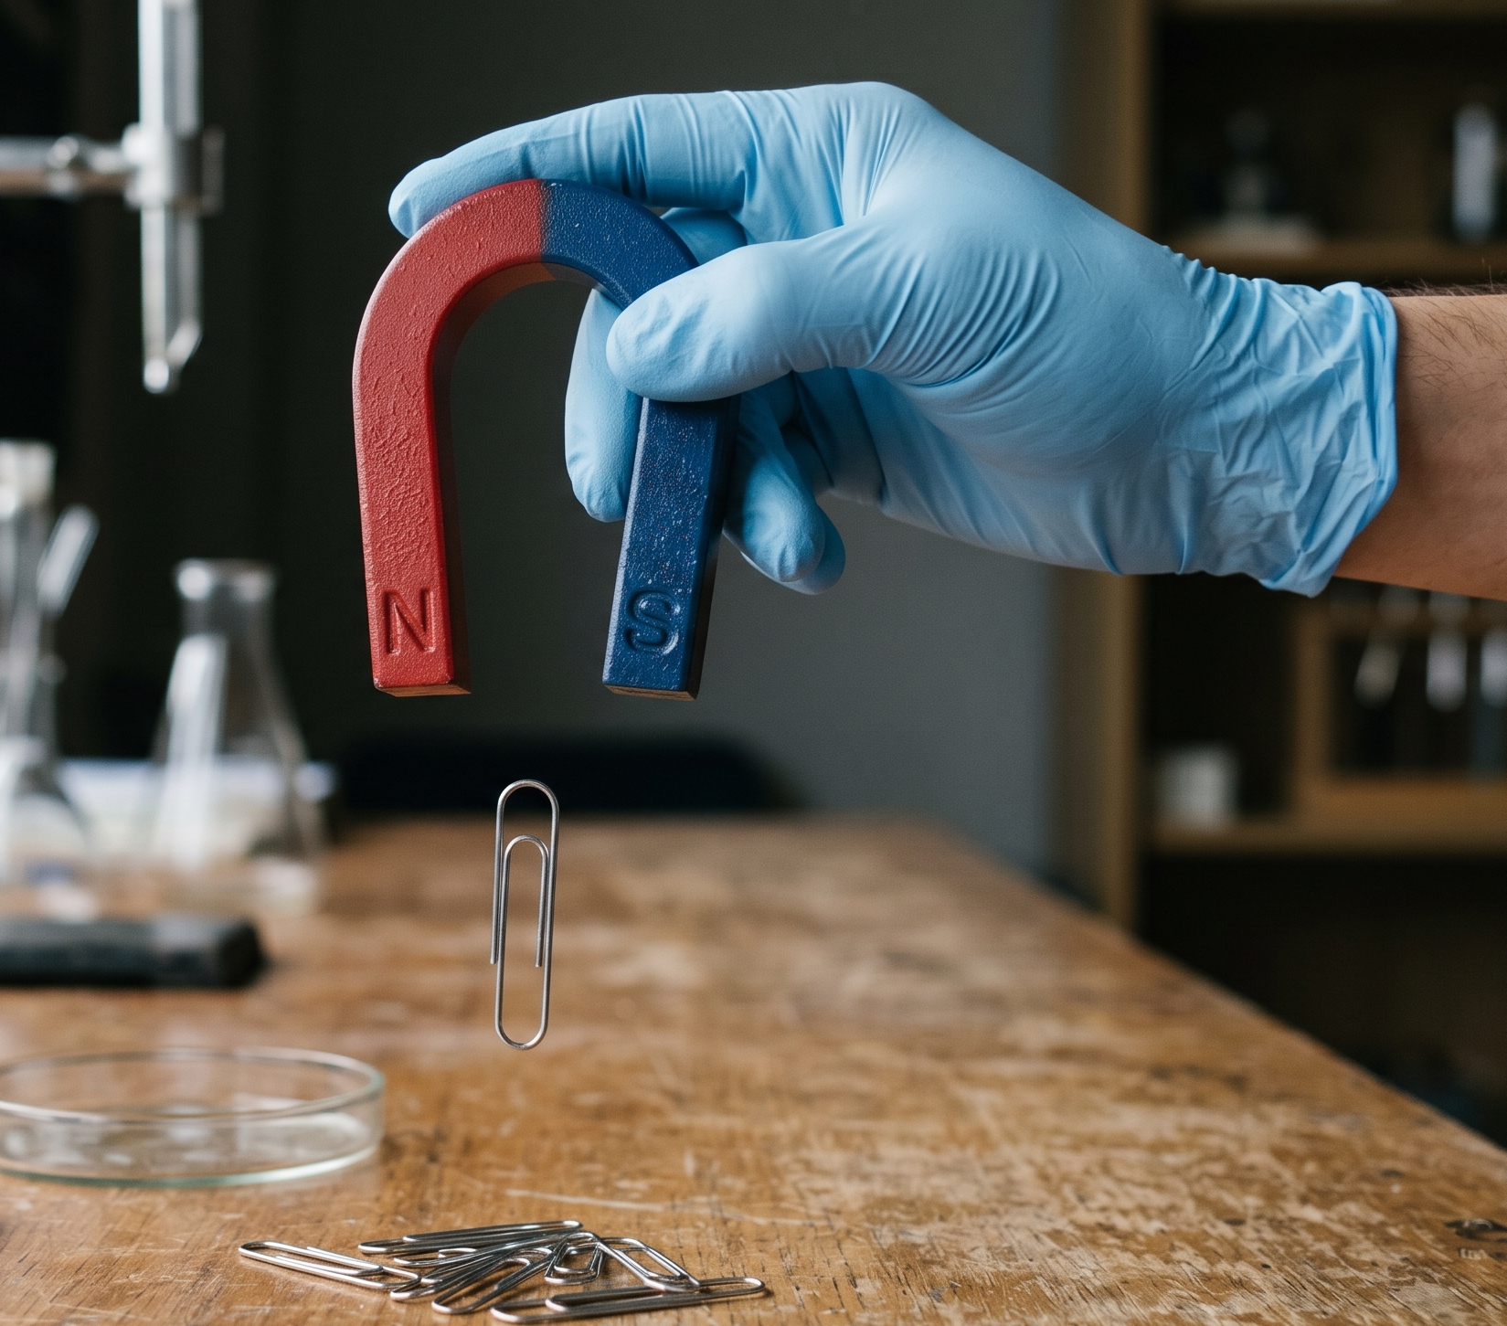
Avant d’aborder notre tâche d’aujourd’hui, je vous présente la situation suivante:
L’enseignant·e présente l’image ci-dessous et autres images illustratives de circuits électriques.
Les images ci-dessous montrent deux actions mécaniques:
Une main pousse une porte.
Un aimant attire un trombone sans le toucher.
Les deux actions se font-elles de la même manière ?

Slide 17
À la fin de cette séance, vous serez capable d’identifier l’effet d’une action mécanique sur un corps.
Bien expliquer la tâche en revenant à la situation déclenchante.
Classer les actions exercées sur un corps en actions de contact et en actions à distance.

Slide 18
O
Introduction
à la tâche

Slide 19
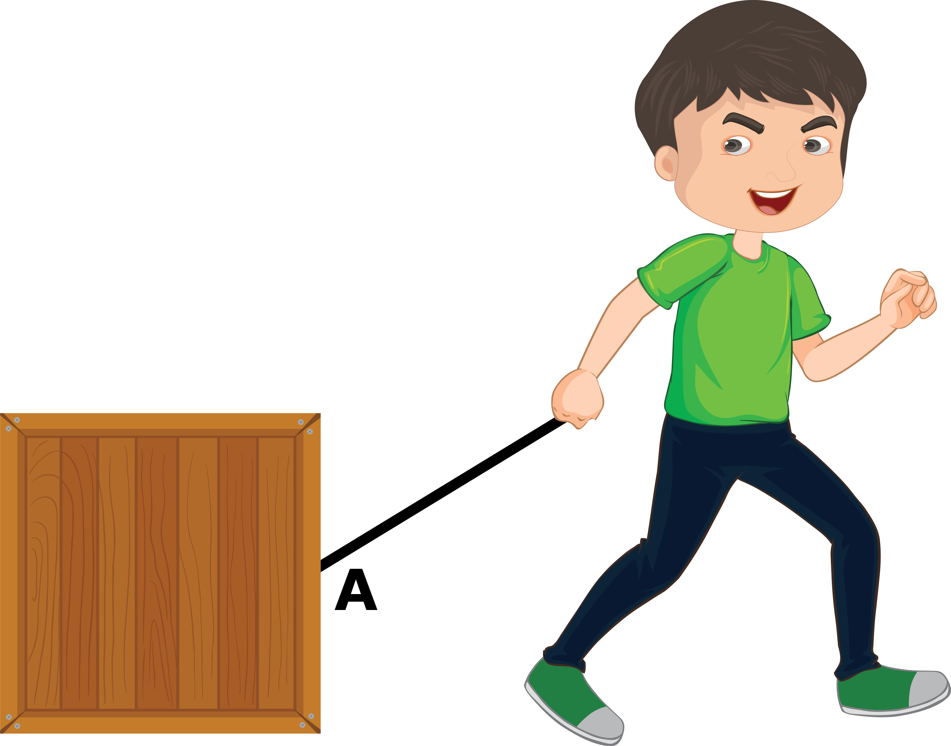
Avant de chercher à réaliser notre objectif, je vais vous expliquer quelques notions essentielles. Commençons par le premier type de l’action mécanique. L’action de contact.
.
Le fil exerce une action mécanique sur la boîte au point A.
Le fil exerce l’action
La boite subit l’action
Le fil et la boite sont en contact.
Le fil exerce sur la boîte une action mécanique de contact.

Slide 20
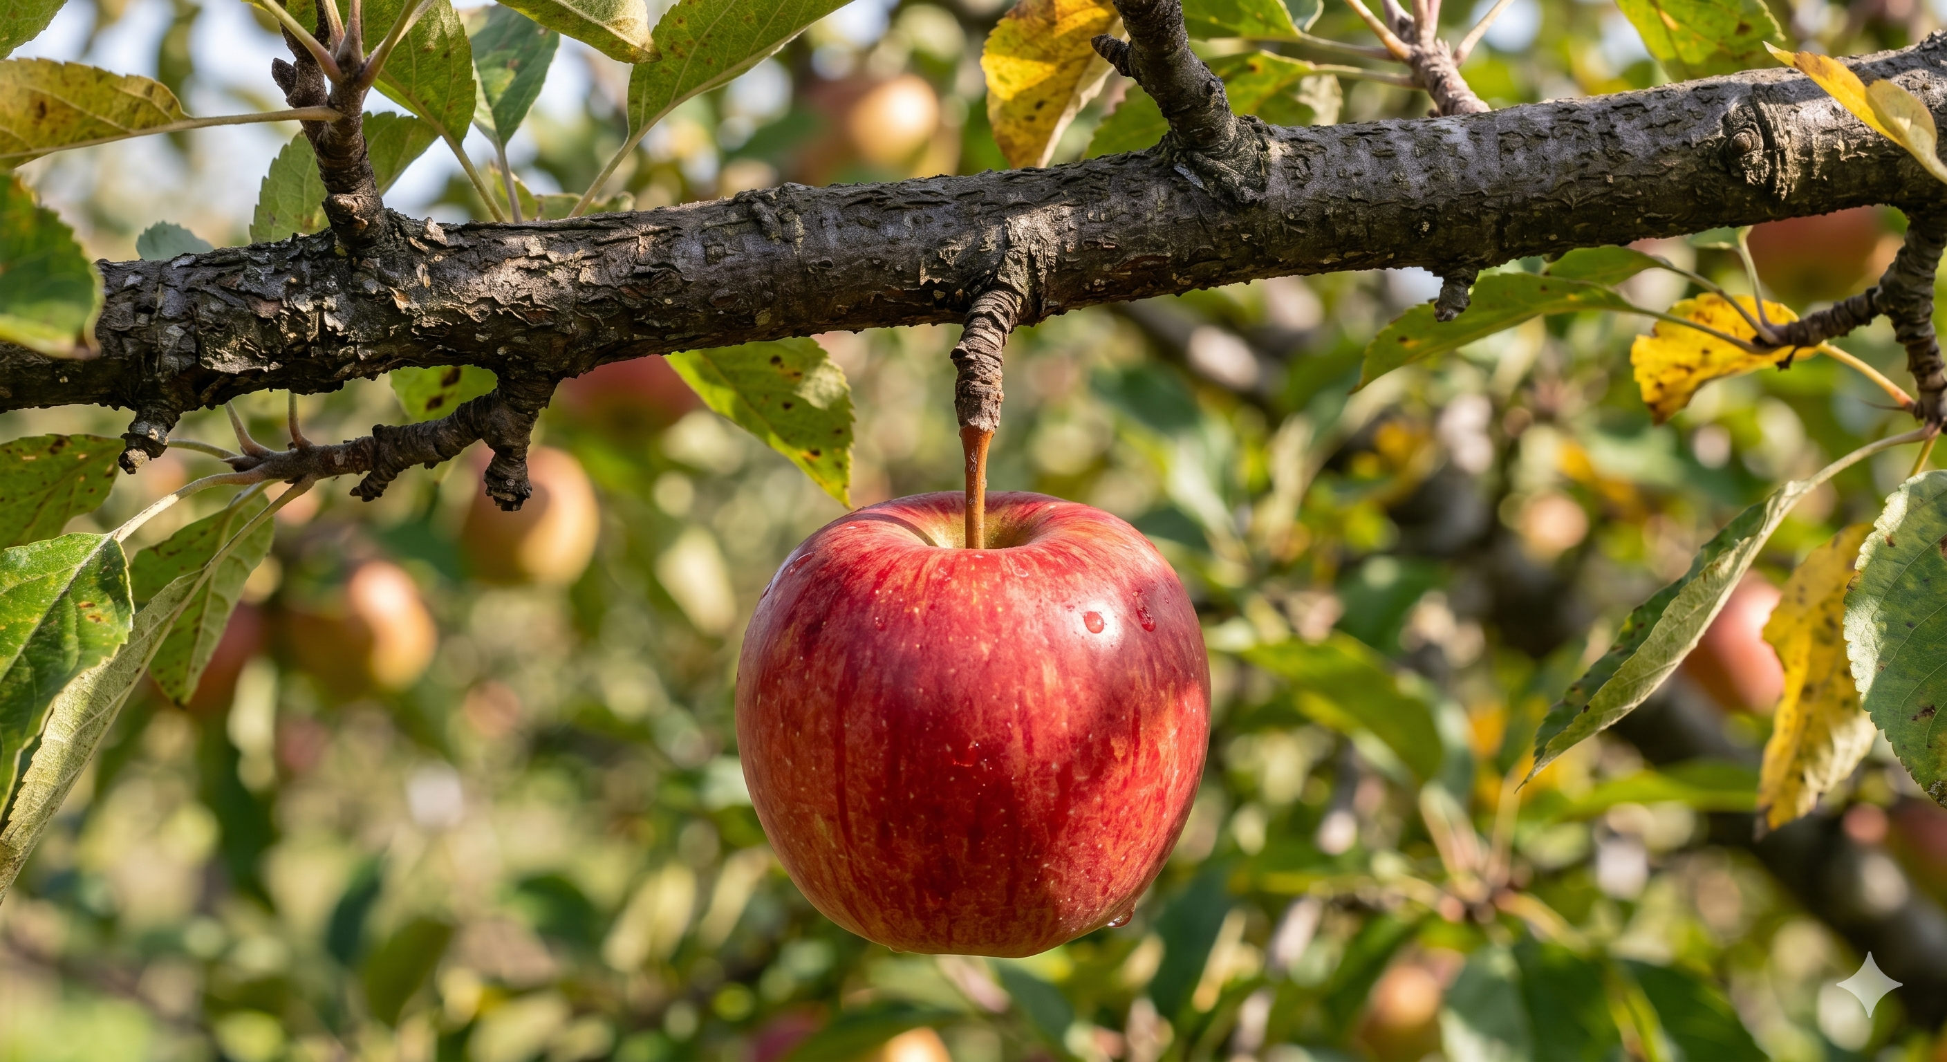
L’objet qui agit et l’objet qui subit sont en contact . Pour conclure, on dit :
Une action de contact est une action exercée par un corps sur un autre lorsqu’ils sont en contact.
Action de contact = les deux objets(branche et la pomme) se touchent.

Slide 21
Passons maintenant à un autre type d’action mécanique en répondant à la question :“Est-ce qu’il y a contact ou non ?”
.
L’aimant exerce une action mécanique sur le trombone sans le toucher.
Le trombone est-il touché ? → Non
Donc → action à distance
L’aimant agit sur le trombone par une action mécanique à distance.

Slide 22
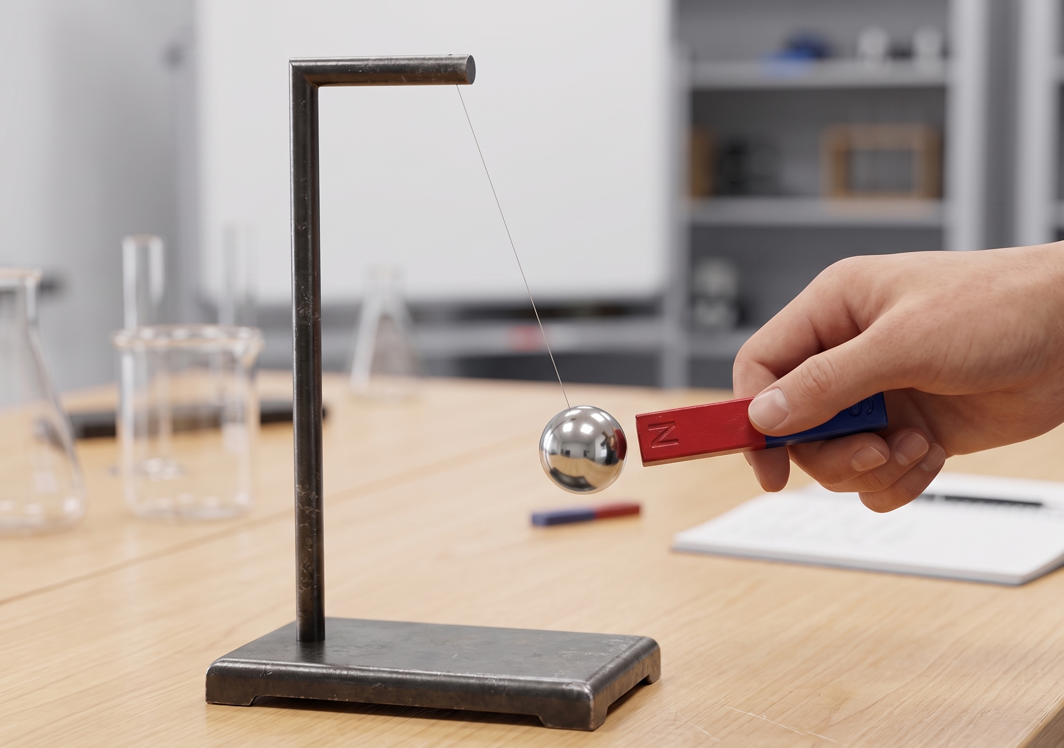
L’objet qui agit et l’objet qui subit ne sont pas en contact. Pour conclure, on dit :
Une action à distance est une action exercée par un corps sur un autre sans qu’ils soient en contact.
Action à distance= Les deux objets(aimant et la bille) ne se touchent pas.

Slide 23
10 min

Slide 24
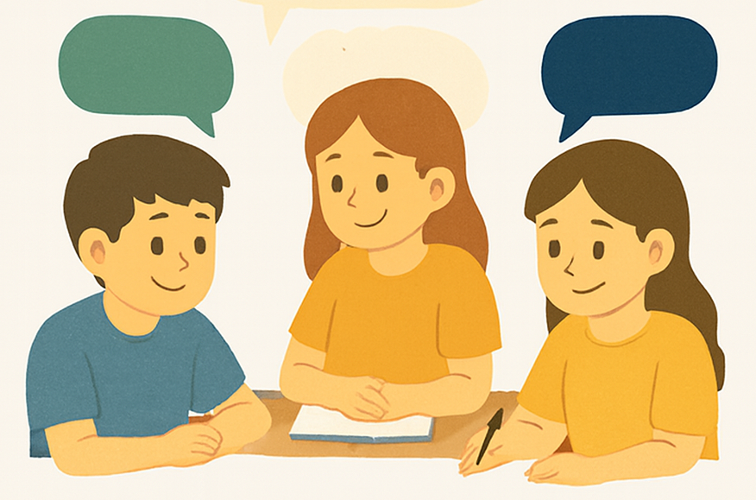
M
Tâche principale

Slide 25
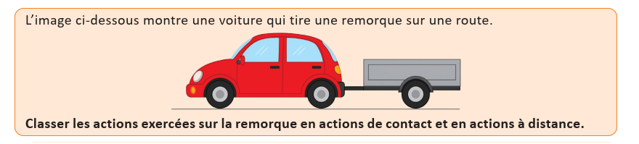
Voici notre tâche principale. Je vais vous montrer comment classer les actions exercées sur la remorque, en actions de contact et en actions à distance.
M
L’enseignant.e lit la consigne en précisant les données. Il explique ce qui est demandé. Il (elle) doit utiliser le matériel nécessaire.
Tâche principale

Slide 26
On me demande de classer les actions exercées sur la remorque en actions de contact et en actions à distance. Pour réaliser ma tâche je suis les étapes suivantes :
L’enseignant demande aux élèves de prêter leur attention.
1
Je précise le système étudié.
2
Je fais l’inventaire des actions exercées sur la remorque.
3
Je classe ces actions en actions de contact et en actions à distance

Slide 27
Je commence par la première étape.
M
Tâche principale
1
Je précise le système étudié.
la remorque
Le système étudié est……………………………
sur laquelle agissent les différentes actions.

Slide 28
Deuxième étape.
M
Tâche principale
2
Je fais l’inventaire des actions exercées sur la remorque.
La remorque est soumise aux actions suivantes:
……………………………………………………………………………………………………………………………………………………………………………………………………………………………………………………….…………....
- L’action exercée par la voiture.
- L’action exercée par la route.
- L’action exercée par la Terre.

Slide 29
Troisième étape.
M
Tâche principale
3
Je classe ces actions en actions de contact et en actions à distance
Action de contact | Action à distance
!
- L’action exercée par la voiture.
- L’action exercée par la Terre.
- L’action exercée par la route.
Attention!
Il s’agit de la planète Terre et non pas la surface de la Terre

Slide 30
15

Slide 31
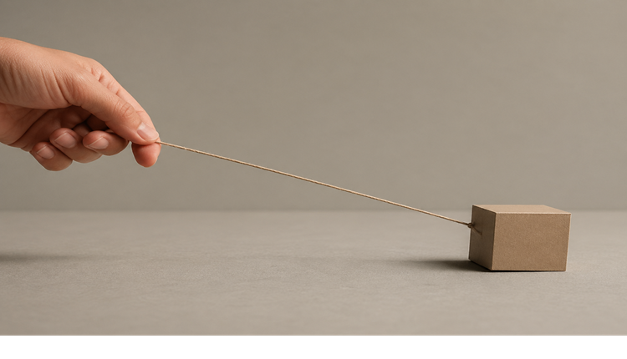
L’image ci-dessous montre une main qui tire une boîte avec un fil.
L'enseignant.e choisit au hasard deux élèves pour répondre oralement .
Indiquez le type de l’action mécanique exercée par le fil sur la boîte.
A
Action de contact
B
Action à distance

Slide 32
Le fil et la boîte sont en contact alors on parle d’une action de contact.
Indiquez le type de l’action mécanique exercée par le fil sur la boîte.
A
Action de contact
B
Action à distance

Slide 33
L’image ci-dessous montre une pomme suspendue par sa branche.
L'enseignant.e choisit au hasard deux élèves pour répondre oralement .
Indiquez le type de l’action mécanique exercé par la Terre sur la pomme.
A
Action de contact
B
Action à distance

Slide 34
Effectivement la Terre attire la pomme à distance.
Indiquez le type de l’action mécanique exercé par la Terre sur la pomme.
A
Action de contact
B
Action à distance

Slide 35
L’image ci-dessous montre une main tire une boîte au repos avec un fil, et elle se met en mouvement.
L'enseignant.e choisit au hasard deux élèves pour répondre oralement .
Indiquez le type de l’action mécanique exercé par le sol sur la boîte.
A
Action de contact
B
Action à distance

Slide 36
Le sol et la boîte sont en contact.
Indiquez le type de l’action mécanique exercé par le sol sur la boîte.
A
Action de contact
B
Action à distance

Slide 37
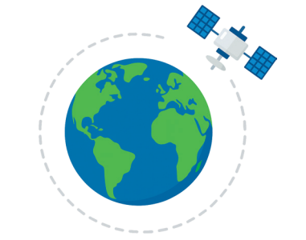
L’image ci-dessous montre un satellite qui tourne autour de la Terre .
L'enseignant.e choisit au hasard deux élèves pour répondre oralement .
Indiquez le type de l’action mécanique exercé par la Terre sur le satellite.
A
Action de contact
B
Action à distance

Slide 38
C’est une action à distance.
Indiquez le type de l’action mécanique exercé par la Terre sur le satellite.
A
Action de contact
B
Action à distance

Slide 39
10

Slide 40
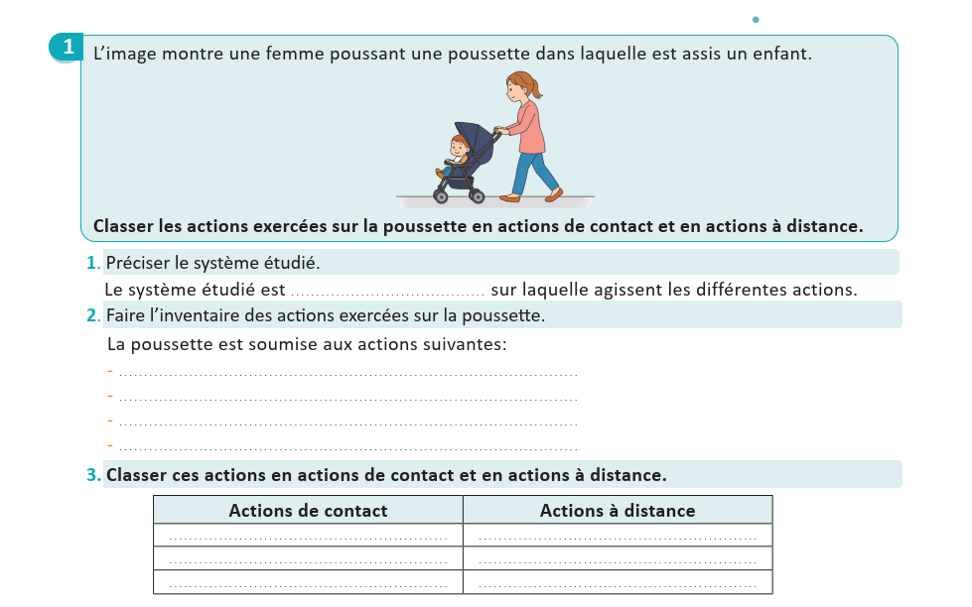
Maintenant, on va passer aux tâches à réaliser sur le livret. On commence par la tâche page 56 « Je m’entraine en binôme ». Travaillez individuellement, puis discutez de vos réponses en binômes.
L’enseignant·e accorde suffisamment de temps au travail individuel avant la discussion en binôme. Il circule pour contrôler et donner des indications en cas de blocage.

Slide 41
On corrige la première question.
L’enseignant·e accorde suffisamment de temps au travail individuel avant la discussion en binôme. Il circule pour contrôler et donner des indications en cas de blocage.
La poussette

Slide 42
Corrigeons la deuxième question.
L’enseignant·e accorde suffisamment de temps au travail individuel avant la discussion en binôme. Il circule pour contrôler et donner des indications en cas de blocage.
La poussette
L’action exercée par la Terre.
L’action exercée par le sol.
L’action exercée par l’enfant.
L’action exercée par les mains.

Slide 43
Corrigeons la troisième question.
L’enseignant·e accorde suffisamment de temps au travail individuel avant la discussion en binôme. Il circule pour contrôler et donner des indications en cas de blocage.
La poussette
L’action exercée par la Terre.
L’action exercée par le sol.
L’action exercée par l’enfant.
L’action exercée par les mains.
L’action exercée par le sol.
L’action exercée par la Terre.
L’action exercée par l’enfant.
L’action exercée par les mains.

Slide 44
12 min

Slide 45


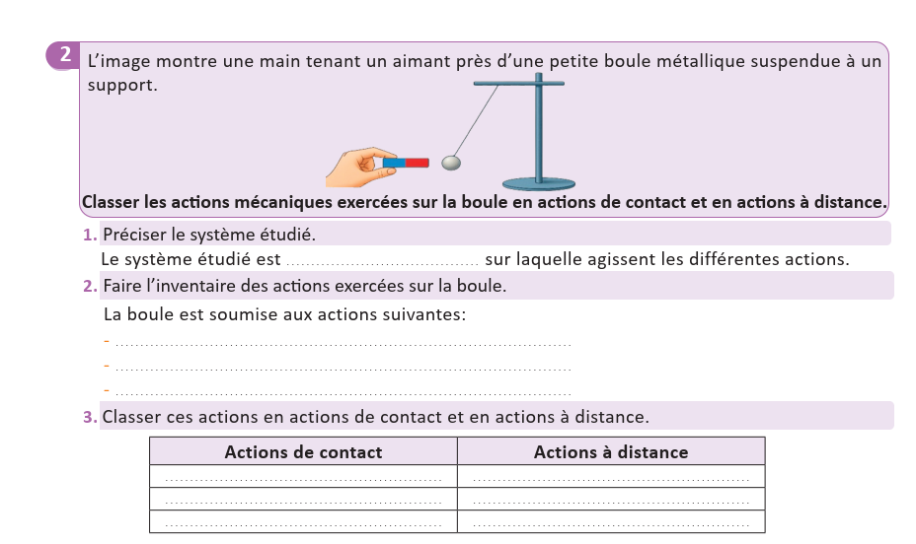
Maintenant c’est le moment de travailler tout seul. Prenez vos livrets page 56 et répondez individuellement aux questions de l’exercice 2.
L’enseignant·e circule dans la classe pour repérer les élèves en difficulté .

Slide 46

Le temps est terminé. Corrigeons ensemble l’exercice.
L’enseignant·e fait participer les élèves à la correction en leur demandant de présenter leurs réponses et de les justifier.
Temps Écoulé

Slide 47
A vous! Montrez-moi comment vous avez résolu cet exercice…
L’enseignant·e circule dans la classe pour repérer les élèves en difficulté .
La boule
L’action exercée par la Terre.
L’action exercée par le fil.
L’action exercée par l’aimant
L’action exercée par le fil.
L’action exercée par la Terre.
L’action exercée par l’aimant

Slide 49

Qui peut me dire ce que nous avons appris aujourd’hui?

Slide 50
Nous avons appris comment classer les actions exercées sur un corps en actions de contact et en actions à distance.
Classer les actions exercées sur un corps en actions de contact et en actions à distance

Slide 51
Qui peut me rappeler les étapes à suivre pour résoudre la tâche?
L’enseignant.e fait participer les élèves pour rappeler les étapes de représentation du schéma électrique.
1
Je préciser le système étudié.
2
Je fais l’inventaire des actions exercées sur la remorque.
3
Je classe ces actions en actions de contact et en actions à distance

Slide 52
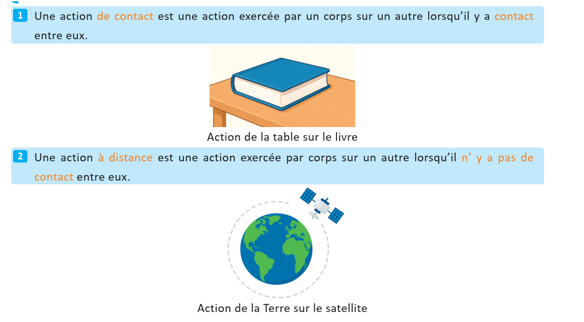
Voilà ce qu’il faut bien retenir.
L’enseignant fait participer les élèves pour rappeler comment classer les actions de contact et à distance. .

Slide 53
On termine par la carte lexicale suivante.
Faire participer les élèves à la lecture de la carte.
4
MA CARTE LEXICALE
Je retiens
mots
Termes thématiques
Ma tâche
Les actions de contact
Les actions à distance
Classer les actions exercées sur un corps en actions de contact et en actions à distance.
Verbes de consigne
Préciser
Classer
Structures pour répondre
Une action de contact est une ……….……..par un corps sur un autre lorsqu’il y a …………. entre eux.
Une action à distance est une ………………….par corps sur un autre lorsqu’il n’ y …………………………….entre eux.

Slide 54
Bravo à tous ! Révisez dans le livret ce qu’on a vu aujourd'hui et faire l’exercice suivant:
L’enseignant.e incite les élèves à faire les exercices à la maison et clore la séance.
Exercice 2 de la page 63

Slide 55
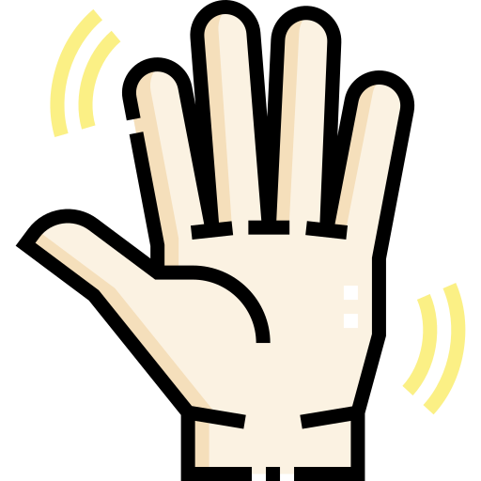
A la prochaine séance!

